Slide 1
Технологии и практика
организации
мероприятий
Лекция 1
Алексей Евгеньевич Харламенков
Doctor Honoris Causa

Slide 2
Лучшие инструменты маркетинга
семинары
выставки
конференции
круглые столы
презентации
— иначе говоря: мероприятия

Slide 3
Координация, логистика
и проведение мероприятия

Slide 4
День Х
айсберг
  под водой — подготовка
  вершина — день Х
завершение подготовки — накануне
с вечера

Slide 5
День Х что взять с собой
скрепки;
булавки;
скотч;
ножницы;
чистую бумагу;
цветную бумагу;
запасные бейджи;
зарядки для телефонов;
запасные батарейки к микрофонам;
аспирин, анальгин и т.п.;
флешки;
прочее

Slide 6
День Х
Накануне
Доставка
  коробки
  подписи коробок
  реестр коробок (мест)
Охрана
  список
  пропуска

Slide 7
День Х
Накануне
Доставка
  коробки
  подписи коробок
  реестр коробок (мест)
Охрана
  список
  пропуска
Требуемые документы:
БД
единый список
участников
реестр коробок
[№№] - [содержимое]
[Всего №№]

Slide 8
День Х
Накануне
Переезд
— один переезд равен
двум пожарам

Slide 9
Конференции и семинары

Slide 10
Регистрационный стол
алфавитные указатели
Требуемые документы:
шаблон для
алфавитных указателей
на регистрационные столы

Slide 11
Регистрационный стол
Правила поведения за столом:

Slide 12
Регистрационный стол
Правила поведения за столом:
  это святое место

Slide 13
Регистрационный стол
Правила поведения за столом:
  это святое место
  нельзя пить кофе, курить, болтать

Slide 14
Регистрационный стол
Правила поведения за столом:
  это святое место
  нельзя пить кофе, курить, болтать
  не место для мусора

Slide 15
Регистрационный стол
Правила поведения за столом:
  это святое место
  нельзя пить кофе, курить, болтать
  не место для мусора
  геометрический порядок

Slide 16
Регистрационный стол
Правила поведения за столом:
  это святое место
  нельзя пить кофе, курить, болтать
  не место для мусора
  геометрический порядок
  нельзя сидеть

Slide 17
Регистрационный стол
Правила поведения за столом:
  это святое место
  нельзя пить кофе, курить, болтать
  не место для мусора
  геометрический порядок
  нельзя сидеть
  своим здесь не место

Slide 18
Регистрационный стол
Правила поведения за столом:
  это святое место
  нельзя пить кофе, курить, болтать
  не место для мусора
  геометрический порядок
  нельзя сидеть
  своим здесь не место
  драпировка

Slide 19
Регистрационный стол
Правила поведения за столом:
  это святое место
  нельзя пить кофе, курить, болтать
  не место для мусора
  геометрический порядок
  нельзя сидеть
  своим здесь не место
  драпировка
Требуемые документы:
Регламент
«регистрационного стола»

Slide 20
Встреча
Лицо мероприятия

Slide 21
Встреча
Лицо мероприятия
Встречающие

Slide 22
Встреча
Лицо мероприятия
Встречающие:
  провожают к столу регистрации

Slide 23
Встреча
Лицо мероприятия
Встречающие:
  провожают к столу регистрации
  первыми отвечают на незаданные вопросы

Slide 24
Регистрация
Выдача персонального бейджа
Предоставление материалов (папки участника и других раздаточных материалов)
Предоставление оборудования для перевода
Ответы на организационные и технические вопросы

Slide 25
Регистрация
Выдача персонального бейджа
Предоставление материалов (папки участника и других раздаточных материалов)
Предоставление оборудования для перевода
Ответы на организационные и технические вопросы
Требуемые документы:
персональный бейджи
шаблон бейджа

Slide 26
Регистрация
Собственно — регистрация
  фиксация прихода зарегистрированных
  фиксация замен
  регистрация новых
  — формирование базы данных

Slide 27
Регистрация
— формирование базы данных
Письма тем, кто был:
  «Благодарим за Ваше участие»

Slide 28
Регистрация
— формирование базы данных
Письма тем, кто был:
  «Благодарим за Ваше участие»
Письма тем, кто не был:
  «Мне очень жаль, что Вы не смогли быть. Мы надеемся, Вам будет интересно узнать о том, что у нас происходило. А происходило следующее:...»

Slide 29
Регистрация
— формирование базы данных
Письма тем, кто был:
  «Благодарим за Ваше участие»
Письма тем, кто не был:
  «Мне очень жаль, что Вы не смогли быть. Мы надеемся, Вам будет интересно узнать о том, что у нас происходило. А происходило следующее:...»
Требуемые документы:
2 шаблона для
персонализируемых писем

Slide 30
Приветствие
Репетиция
фиксация
процедура

Slide 31
Приветствие
Репетиция
фиксация
процедура
Требуемые документы:
роль каждого участника

Slide 32
Приветствие — это технология
Турция
  «Привет, откуда вы приехали?»
    ответ
    беседа
    вход в магазин
    продажа

Slide 33
Приветствие — это технология
Disney World
  улыбнуться
  спросить
  порекомендовать
  пожелать

Slide 34
Приветствие — это технология
Мы
  как приветствовать гостя
  что и когда сказать
  как отвечать
Заранее
  проверить всё это
  послушать как это звучит
Незаметно

Slide 35
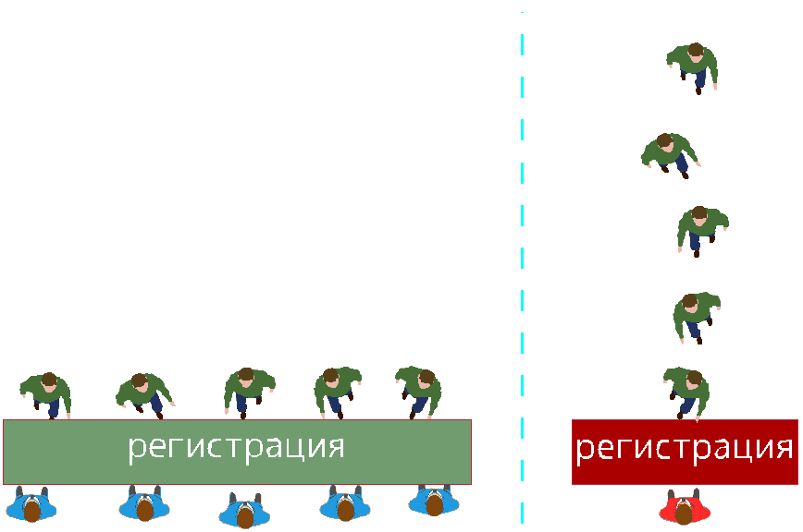
Избегайте очередей

Slide 36
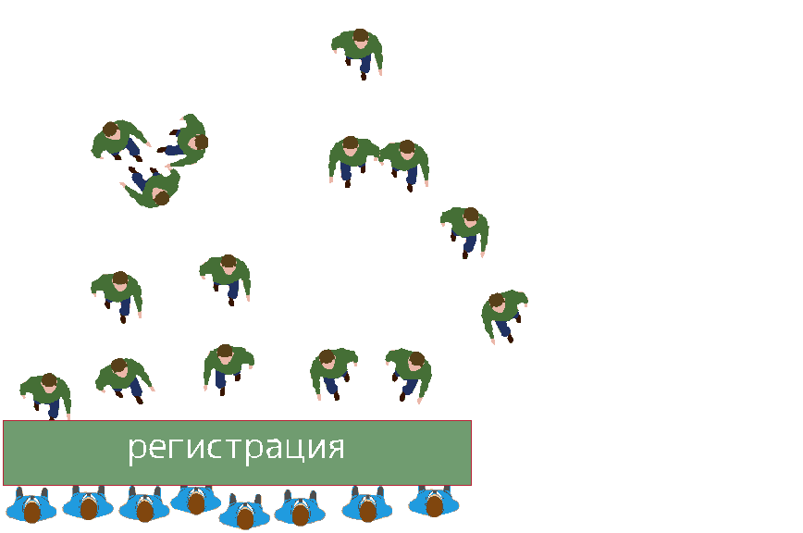
Регистрация на мероприятии

Slide 37
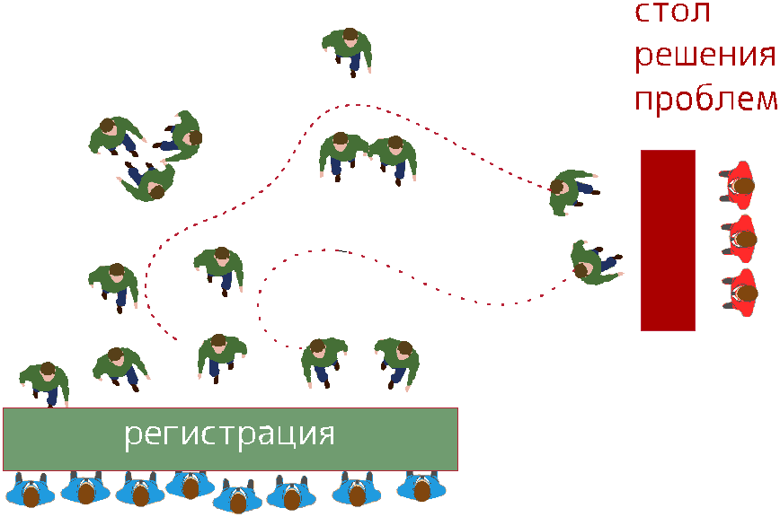
Регистрация на мероприятии

Slide 38
Категории участников
президиум, спонсоры, докладчики

Slide 39
Категории участников
президиум, спонсоры, докладчики
все остальные участники
пресса

Slide 40
Таблички в президиум
двусторонние
заранее
шаблон
Требуемые документы:
таблички на стол в президиум
шаблон таблички

Slide 41
Работа во время мероприятия

Slide 42
Работа во время мероприятия
Общая координация

Slide 43
Работа во время мероприятия
Общая координация
Контроль и управление

Slide 44
Работа во время мероприятия
Общая координация
Контроль и управление
Ассистирование

Slide 45
Работа во время мероприятия
Общая координация
Контроль и управление
Ассистирование
Координация перемещений

Slide 46
Работа во время мероприятия
Общая координация
Контроль и управление
Ассистирование
Координация перемещений
Поддержание порядка

Slide 47
Работа во время мероприятия
Общая координация
Контроль и управление
Ассистирование
Координация перемещений
Поддержание порядка
Анкетирование

Slide 48
Работа во время мероприятия
Общая координация
Контроль и управление
Ассистирование
Координация перемещений
Поддержание порядка
Анкетирование
Фотосъёмка

Slide 49
После мероприятия

Slide 50
После мероприятия
Итоговый финансовый отчёт

Slide 51
После мероприятия
Итоговый финансовый отчёт
Анализ анкет

Slide 52
После мероприятия
Итоговый финансовый отчёт
Анализ анкет
Выводы и итоги

Slide 53
После мероприятия
Итоговый финансовый отчёт
Анализ анкет
Выводы и итоги
Статистика и фотоотчёт

Slide 54
После мероприятия
Итоговый финансовый отчёт
Анализ анкет
Выводы и итоги
Статистика и фотоотчёт
Актуализация БД

Slide 55
После мероприятия
Итоговый финансовый отчёт
Анализ анкет
Выводы и итоги
Статистика и фотоотчёт
Актуализация БД
Требуемые документы:
шаблоны персоанлизируемых
благодарственных писем
по категориям участников

Slide 56
После мероприятия
Итоговый финансовый отчёт
Анализ анкет
Выводы и итоги
Статистика и фотоотчёт
Актуализация БД
Итоговый анализ и рекомендации

Slide 57
После мероприятия
Итоговый финансовый отчёт
Анализ анкет
Выводы и итоги
Статистика и фотоотчёт
Актуализация БД
Итоговый анализ и рекомендации
Требуемые документы:
форма итогового анализа

Slide 58
После мероприятия
Итоговый финансовый отчёт
Анализ анкет
Выводы и итоги
Статистика и фотоотчёт
Актуализация БД
Итоговый анализ и рекомендации
Требуемые документы:
форма итогового анализа
Задание:
- найти программы для анализа
мероприятий и подготовить
их сравнительный анализ.

Slide 59
После мероприятия
Итоговый финансовый отчёт
Анализ анкет
Выводы и итоги
Статистика и фотоотчёт
Актуализация БД
Итоговый анализ и рекомендации
Сайт

Slide 60
После мероприятия
Итоговый финансовый отчёт
Анализ анкет
Выводы и итоги
Статистика и фотоотчёт
Актуализация БД
Итоговый анализ и рекомендации
Сайт
Разбор полётов

Slide 61
Рабочее похмелье
Заставить себя сделать отчёт
Разослать письма
Требуемые документы:
план рассылки писем

Slide 62
Документ | Разослан — да / нет
Итоговое письмо с благодарностью докладчикам
Итоговое письмо с благодарностью участникам и гостям
Итоговое письмо с благодарностью партнёрам и поддерживающим организациям
Итоговое письмо с благодарностью обслуживающим организациям и подрядчикам
Пресс-релиз или резюмирующее письмо журналистам

Slide 63
Финальный штрих — подрядчики

Slide 64
Вот и всё.
Мероприятие окончено...
А изучение материалов
— только начинается

Slide 65
Благодарим за внимание!
alex@harlamenkov.ru
+7 (926) 233-46-64

